Slide 1
Slavonija
Rujan,2015.

Slide 2
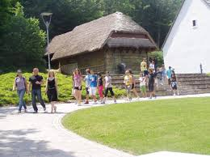
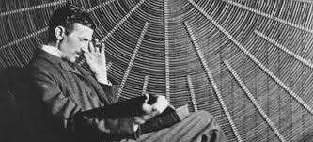
MEMORIJALNI CENTAR NIKOLE TESLE

Slide 3
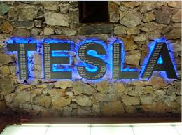
1. Koliko je izuma patentirao Nikola Tesla?

Slide 4
-Tesla je 100 svojih izuma patentirao, a neki njegovi izumi prisvojili su drugi.

Slide 5
2. Kako se zvao njegov otac i što je bio po zanimanju, te koji je nadimak imala njegova majka Georgina Mandić?

Slide 6
- Njegov otac Milutin je bio pravoslavni svećenik, a majka je imala nadimak Đuka.

Slide 7
3. Nabroji 3 Teslina izuma?

Slide 8
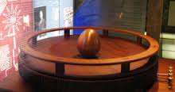
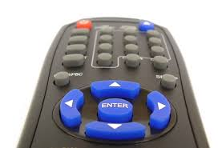
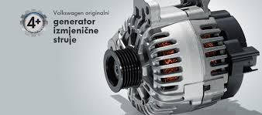
-rotirajuće magnetsko polje, indukcijski motor, generator, izmjenična struja, daljinski upravljač, rendgenske zrake…

Slide 9
4. Prevedi što je bilo u pismu preporuke kojeg je Tesla od svog poslodavca donio poznatom znanstveniku Edisonu, kada je došao u Ameriku sa 4 centa u džepu: "My Dear Edison: I know two great men and you are one of them. The other is this young man!"
At age 28, Nikola Tesla arrived in New York City and was shocked by what he discovered. "What I had left was beautiful, artistic and fascinating in every way; what I saw here was machined, rough and unattractive. It [America] is a century behind Europe in civilization."

Slide 10
5. Kojemu talijanskom znanstveniku se pripisuje izum radija, ustvari još jedan izum Nikole Tesle?

Slide 11
Izumitelj se zvao Gugliemo Marconi.
Vrhovni sud Sjedinjenih Američkih Država je u pitanju zasluga za izum radija (tj. pripadnosti odgovarajućih patenata) ipak presudio u korist Nikole Tesle.

Slide 12
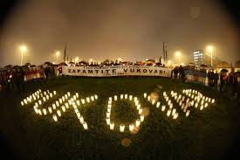
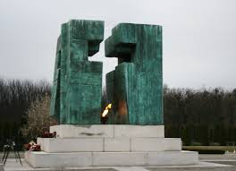
VUKOVAR

Slide 13
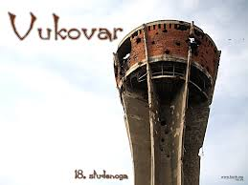
1. Nadimak ogromne bombe koja je pala na Vukovarsku bolnicu, ali srećom nije eksplodirala.

Slide 14
- krmača

Slide 15
2. Gdje se u Vukovaru nalaze slijedeći simboli: golubica mira, zračni križ?

Slide 16
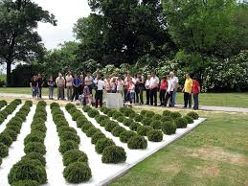
Golubica mira - Ovčara
Zračni križ- Memorijalno groblje Domovinskog rata u Vukovaru

Slide 17
Jedan od najvećih heroja domovinskog rata – Blago Zadro
Po izbijanju krvave bitke za Vukovar zbog svojih izuzetnih organizacijskih sposobnosti i hrabrosti preuzima zapovijedanje obranom čitavog Borova Naselja. Pod njegovim vodstvom na Trpinjskoj cesti, koja je zbog toga i prozvana "Groblje tenkova", zaustavljena je oklopna sila JNA i uništeno na desetke srpskih tenkova i oklopnih transportera. Poginuo je 16. listopada 1991.godine blizu Trpinjske ceste, pokošen rafalom iz puško-strojnice.

Slide 19
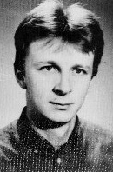
SINIŠA GLAVAŠEVIĆ (1960-1991)
Novinar, publicist i prozaik Siniša Glavašević rođen je u Vukovaru. Bio je urednik Hrvatskoga radija Vukovar i ratni izvjestitelj. Po zauzeću Vukovara od agresorske JNA i četnika, odveden je 19.XI.1991. iz vukovarske bolnice i od tada mu se izgubio trag.
Ekshumiran je iz masovne grobnice Ovčara i identificiran, tako da se pretpostavlja da je ubijen istoga dana kada je odveden, 19. studenoga 1991.

Slide 20
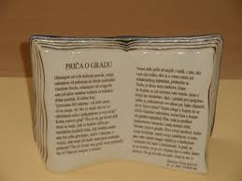
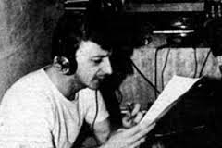
Matica hrvatska u Zagrebu posmrtno mu je 1992. izdala zbirku "Priče iz Vukovara".

Slide 21
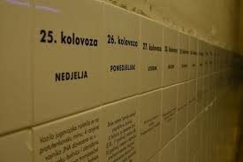
3. Koliko je trajala opsada Vukovara, tko je tada ravnao vukovarskom bolnicom i ime zločinca odgovornog za tragediju ranjenika i djelatnika bolnice?

Slide 22
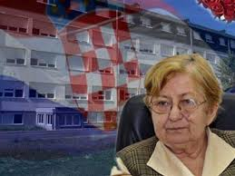
3 mjeseca
doktorica Vesna Bosanac
ratni zločinac Veselin
Šljivančanin

Slide 23
4. Što čini granicu Hrvatske i Srbije u Vukovaru?

Slide 24
- Rijeka Dunav

Slide 25
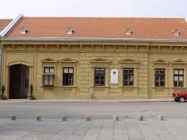
5.Koji je poznati hrvatski kemičar, dobitnik Nobelove nagrade, rođen u Vukovaru?

Slide 26
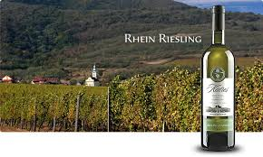
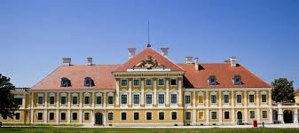
6. Koji smo dvorac-muzej posjetili u Vukovaru, te naziv poznate sorte grožđa koje je vlasnik tog dvorca donio u Hrvatsku?

Slide 27
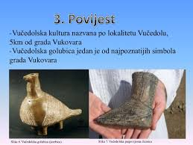
Vučedolska golubica (jarebica)

Slide 28
7. Najistočnije mjesto u Hrvatskoj je…

Slide 29
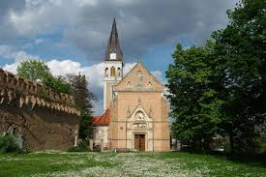
8. Objasni simboliku zvona crkve koje se oglašava točno u 12 sati - Crkva sv. Ivana Kapistrana

Slide 30
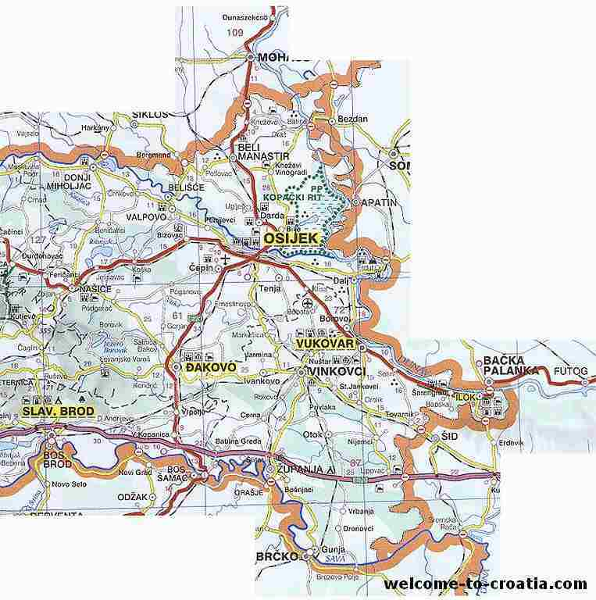
9. U kojem se dijelu Hrvatske nalazi Kopački Rit, a u kojem Ilok i Vukovar?
U čast pobjede kršćana nad osmanlijama papa Kalisto III. naređuje da zvona zvone u 12 sati, a taj se običaj održao i do danas.

Slide 31
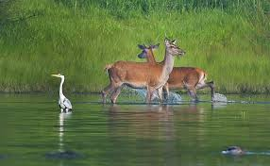
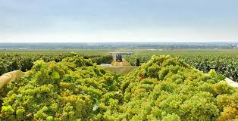
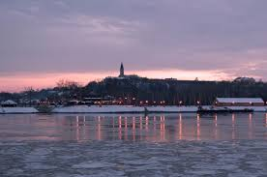
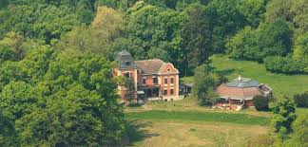
Baranja
Srijem

Slide 32
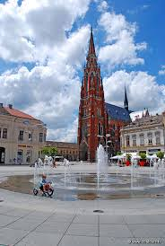
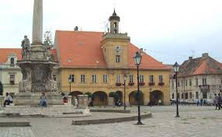
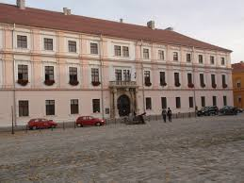
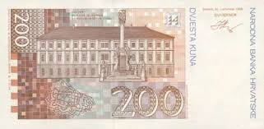
OSIJEK (povijesna jezgra Tvrđa, muzej Slavonije, konkatedrala sv. Perta i Pavla)

Slide 33
1. Od koliko je opeka sagrađena konkatedrala sv. Petra i Pavla u Osijeku, a od koliko Strossmayerova katedrala u Đakovu?
Osijek
Đakovo

Slide 34
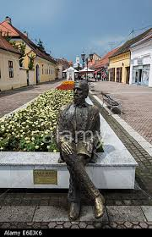
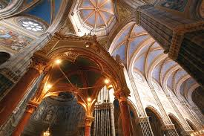
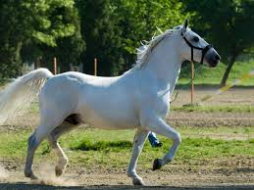
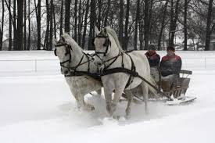
ĐAKOVO

Slide 35
Državna Ergela Đakovo

Slide 36
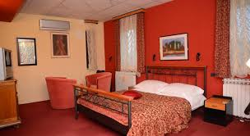
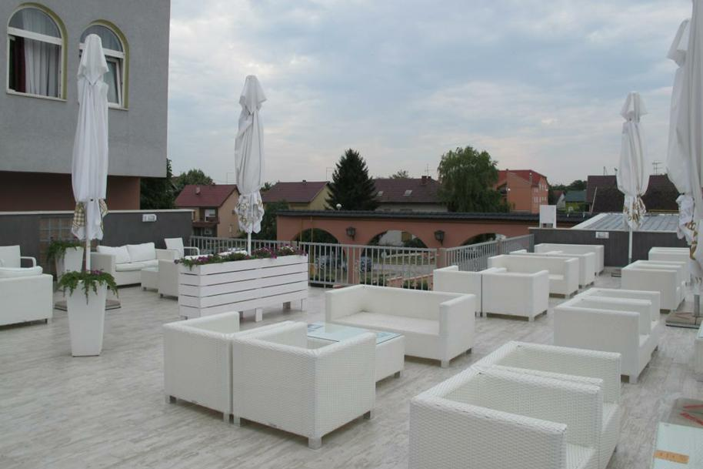
VINKOVCI

Slide 37
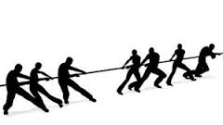
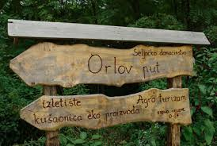
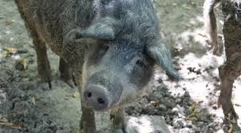
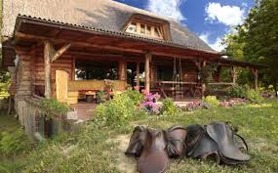
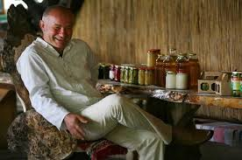
eko g0spodarstvo ORLOV PUT

